Slide 1

パナソニックホームズの
展示場を
見に行きたくなるアイデア

Slide 2

住宅展示場のイメージ
気軽に行きにくい。。。
豪華すぎて非現実的。。。
価格が分かりづらい。。。
自分の予算で購入出来るのか不安。。。

Slide 3
住宅展示場に来る方の層
約７割が30~40歳代！
約６割が世帯年収「500~700~1000万円」の範囲！
子供連れの核家族が多い！
新築の物件を希望しており、購買意欲は高い！

Slide 4
アイデア：過去の顧客の購入プランを公開
家族構成は？
家族の人のそれぞれの年齢は？
年収はどれぐらい？
支払いプランは？
ローンは何年？
最終的な決め手は？

Slide 5
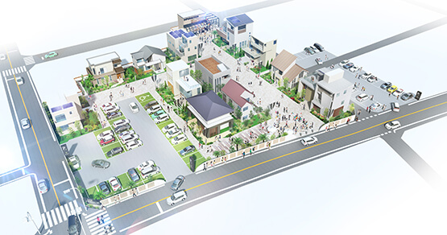
展示場来場&アンケート記入で限定公開

Slide 6
過去の顧客情報を知ることによって。。。
実際の購入時のイメージが掴める！
自身の収入においての適正物件が分かる！
資金面での不安を取り除くことが出来る！
購入後のシミュレーションをすることが出来る！

Slide 7

不安なこと、聞きにくいこと
住宅展示場でスタッフが全てお答え致します！

Slide 8
注意点
公開する顧客情報は匿名とする
購入したお客様に情報公開の許可をとる
展示場のみでの公開(情報配布等は無し)

Slide 9
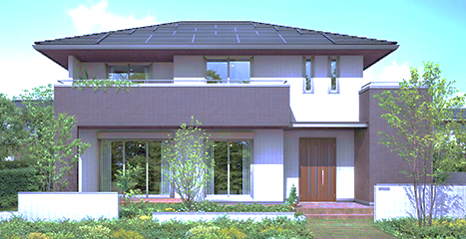
ハウスメーカーで家を購入することを
“他人事”から“自分ごと”へと意識を
変化させます！

